Slide 1
Geografia (LE006)
Corso di Studio
LE01 - DISCIPLINE STORICHE E FILOSOFICHE
Ppt 20
a.a. 2021-2022

Slide 2
Razze e razzismo
Linneo, XVIII secolo
Il punto di partenza è l’idea di poter distinguere gli esseri umani classificando alcuni suoi aspetti (pelle, statura, cranio, occhi…).
Strumentale: distinguere per dominare / gestire
Razza: gruppo umano individuato sulla base di appartenenze somatiche («fenotipi») che di regola non sono correlate con differenze genetiche rilevanti
Razzismo: intolleranza nei confronti di persone considerate geneticamente diverse e inferiori

Slide 3
Razze e razzismo
Le varietà genetiche fra i popoli dei cinque continenti è inferiore al 4% del totale del patrimonio genetico
La razza è una costruzione sociale, un’idea/fenomeno che non esiste in natura, ma viene creato dalle persone attribuendo un significato alle apparenze somatiche degli individui per raggiungere altri scopi
Razzismo: convinzione che a differenze somatiche e genetiche corrisponde una gerarchia sociale
→ diviene ideologia finalizzata alla gestione del potere (conquista / schiavitù / apartheid)

Slide 4
Religioni
Monoteiste (un solo dio/divinità)
Politeistiche (plurimi)
Ateistiche (assenza di qualunque forma di divinità)
Animistiche (credere nella presenza di divinità e entità spirituali e nelle manifestazioni della natura)
Sincretismo (mescolanza di credi e pratiche religiose dovute al contatto prolungato fra fedi diverse in una certa area)
Universali (con un fondatore, riferimento spirituale per i fedeli)
Etniche (cui si appartiene per nascita)

Slide 5
Religioni principali
 | %
Cristiani | 33
Musulmani | 21
Induisti | 13
Non religiosi / atei | 14
Buddisti | 5,8
Sikh | 0,3
Ebrei | 0,2
Altri | 12,2

Slide 6
Religioni principali 2
Cristianesimo: 2,3 miliardi fedeli; Cattolicesimo, chiesa Ortodossa e Protestantesimo ne raccolgono l’80%
Islam: 1,5 miliardi fedeli, in crescita. Distinti fra Sunniti (i più numerosi, 80%) e Sciti (15%, concentrati in Iran, Iraq, Azerbaijan e Bahrein)
Induismo: 900 milioni adepti, la principale religione etnica (cui si appartiene per nascita); prevalente in India e Sud dell’Asia
Buddhismo: 500 milioni, Asia orientale e sud orientale, religione prevalente in Cina, Giappone, Singapore
Sikhismo: 23milioni di adepti, origine nel nord dell’India
Ebraismo: 13 milioni di fedeli (Israele e USA 5 milioni a testa)
Restano fuori oltre 2 miliardi di persone

Slide 7
Diffusione delle religioni nel mondo
Fonte: http://miaplacidusedaltriracconti.blogspot.com/2008/06/la-mappa-delle-religioni-nel-mondo.html

Slide 8
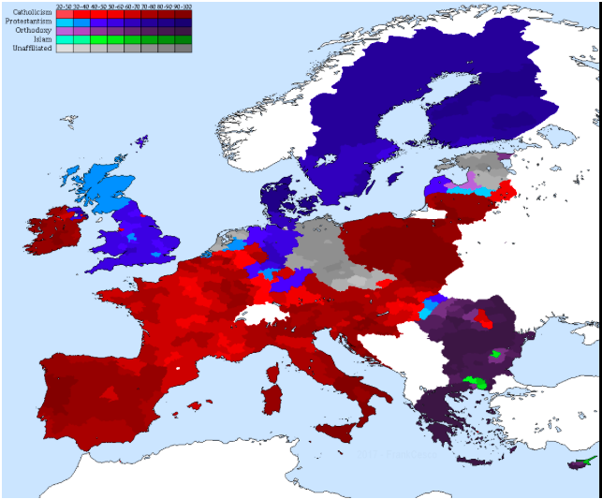
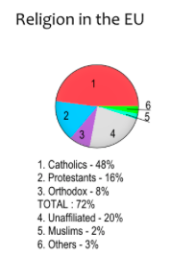
Distribuzione delle religioni nell’Unione Europea
Fonte: https://www.termometropolitico.com/1267962_religione-in-europa-mappa.html

Slide 9
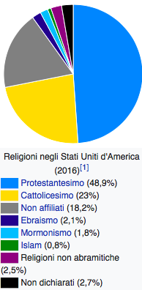
Religioni prevalenti nei singoli Stati
USA
https://commons.wikimedia.org/wiki/File:Religions_of_the_US.PNG

Slide 10
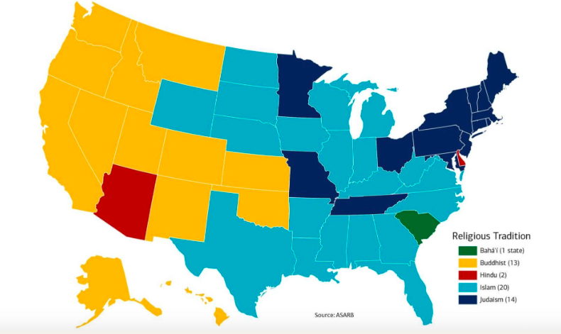
Religioni non cristiane in USA
Fonte: https://matadornetwork.com/read/mapped-largest-religions-us/

Slide 11
La religione dei governatori degli Stati USA
https://commons.wikimedia.org/wiki/File:United_States_Governors_religion_map.svg

Slide 12
Condizionamenti nel rapporto col territorio
Luoghi sacri / pellegrinaggi
Insediamenti
Dipendenza (leggi ex religione)
Tradizione
Cambiamento
Resistenza al cambiamento

Slide 13
Globalizzazione e
geografia culturale

Slide 14
Globalizzazione oggi
Globalizzazione come insieme dei processi che favoriscono (e dipendono da) l’interconnessione e l’interdipendenza tra persone, luoghi, organizzazioni di tutto il mondo (es: cibo/vestiti)
Già in precedenza (le spezie nel XV secolo)
Globalizzazione contemporanea implica:
Espansione orizzontale (da luogo a luogo) con flussi veloci di beni, persone e idee
Espansione verticale (da soggetti locali a organizzazioni sovranazionali) che collega strettamente i legami, vincolandoli

Slide 15
Globalizzazione oggi
È un processo di velocizzazione e di vincolo
Oggi alta interdipendenza finanziaria, politica e culturale tra le diverse parti del mondo, sviluppo di reti di stretti legami
→ compressione spazio temporale
La globalizzazione odierna è il frutto della diffusione del capitalismo e del primato dell’economia di mercato (commercio e finanzia internazionale) e dell’interconnessione spaziale anche fra lunghe distanze

Slide 16
Globalizzazione oggi
Globalizzazione causa ed effetto dell’interazione spaziale, favorita da:
Ricerca di mercati mondiali (capitalismo)
Innovazioni tecnologiche (spostamenti fisici e immateriali)
Riduzione dei tempi e costi di trasporto
Aumento flussi di capitale finanziario, degli investimenti e delle speculazioni
Diffusione di politiche che hanno favorito i quattro fattori precedenti

Slide 17
Globalizzazione oggi
Capitalismo: sistema economico e sociale in cui il capitale produttivo è detenuto di regola da privati (individui o società) che lo utilizzano per ottenere profitti dalla vendita di beni e servizi prodotti da lavoratori dipendenti, per poi reinvestirli in attività produttive e/o finanziarie al fine di accrescere il capitale stesso
Capitale: insieme dei mezzi di produzione che, combinandosi con il lavoro, permettono la produzione di beni e servizi. Comprende il denaro (capitale finanziario), gli immobili, i macchinari, gli impianti produttivi, i brevetti, etc.

Slide 18
Globalizzazione oggi
1995 → World Trade Organization (WTO), comprende 150 paesi e ha come obiettivo istituire e attuare una regolamentazione in senso liberista del commercio internazionale
Imprese multinazionali (o transanzionali) come strumento di affermazione della globalizzazione, attraverso concentrazioni produttive, investimenti all’estero e flussi di capitale
Investimenti diretti all’estero (IDE) trasferimenti di denaro (proprio o a prestito) da un paese all’altro per produrre beni. Crea nuove economie ma alla fine favoriscono le imprese che re-incamerano gli utili (e la sede delle maggiori imprese multinazionali si trova nei Paesi dell’occidente)

Slide 19
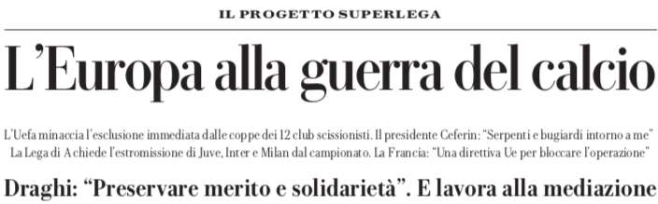
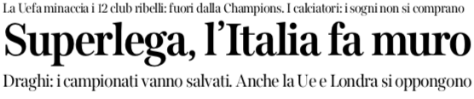

Repubblica
Corriere della sera la Stampa
20 aprile 021

Slide 20
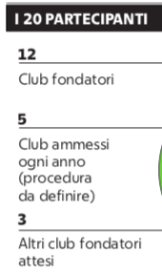
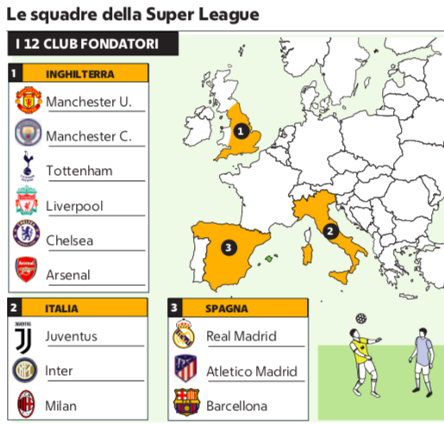
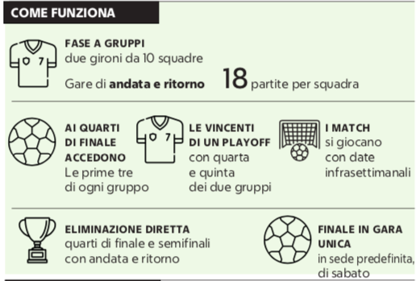
La Super League

Slide 21
Cosa c’è oggi: la UEFA
«La UEFA - Union of European Football Associations - è l'organo di governo del calcio europeo. È un'associazione di associazioni, una democrazia rappresentativa e comprende le 55 federazioni calcistiche d'Europa.
La UEFA, che ha sede a Nyon (Svizzera), è una società iscritta al registro delle imprese, ai sensi del codice civile elvetico, ed è neutrale politicamente e religiosamente. Inoltre, è una confederazione continentale riconosciuta dalla FIFA, organo di governo del calcio mondiale con sede a Zurigo (Svizzera)
I suoi obiettivi sono: gestire tutte le questioni relative al calcio europeo, promuovere il calcio con uno spirito di unità, solidarietà, pace, intesa e fair play, senza discriminazioni politiche, razziali, religiose, di genere o di altro tipo, per salvaguardare i valori del calcio europeo, promuovere e proteggere gli standard etici e il buon governo del calcio europeo, mantenere i rapporti con tutti i portatori di interesse coinvolti e sostenere e salvaguardare le federazioni affiliate per il benessere generale del calcio continentale.»
(da UEFA.com)

Slide 22
Nel 2017/18 l’Uefa ha avuto ricavi per 2,790 miliardi di euro, in leggero calo rispetto al 2016/17 (2,836 miliardi).
La maggior parte deriva dagli accordi per i diritti tv (2,236 miliardi di euro), oltre a 450 milioni di ricavi commerciali, 23 milioni dai biglietti, 25 milioni dall’hospitality e 35 di altri ricavi.
Per quanto riguarda i costi, 2,1 miliardi sono stati ridistribuiti tra premi e contributi, mentre gli altri costi hanno portato l'Uefa ad avere un bilancio in rosso di 5 milioni nell'esercizio 2017/18.

Slide 23
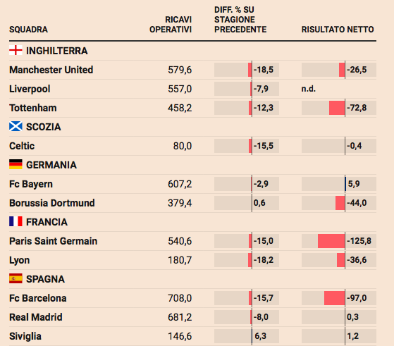
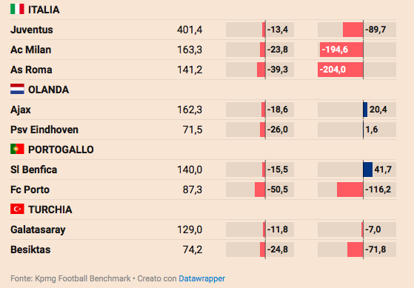
Stagione
2019-2020 le entrate delle principali squadre europee
https://www.ilsole24ore.com/art/entrate-picco-le-big-calcio-europeo-oltre-miliardo-euro-meno-ricavi-ADoXXNCB?refresh_ce=1

Slide 24
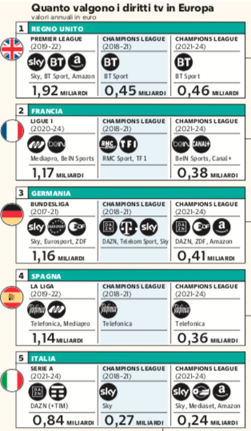
Diritti TV calcio nei primi cinque paesi
2,97
1,55
1,57
1,50
1,35
8,94
Miliardi
di euro

Slide 25
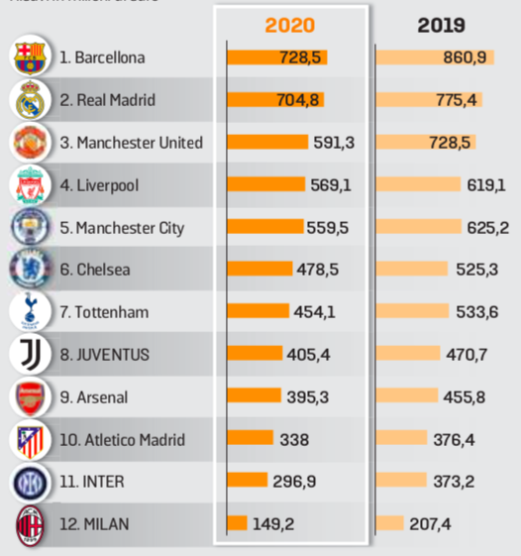
Ricavi delle 12 squadre
(in milioni di euro)
Totale 5.101,4 6.582,5. -22,50%

Slide 26
Proprietà delle squadre /1
ARSENAL
Stan Kroenke, miliardario e imprenditore sportivo statunitense
CHELSEA
Roman Abramovich, miliardario russo
LIVERPOOL
proprietà del Fenway Sports Group che possiede anche i Boston Red Sox, squadra della Major League Baseball.
MANCHESTER CITY
City Football Group (CFG), controllato dallo sceicco Mansour bin Zayed Al Nahyan, [anche il New York City, che gioca nella Major League Soccer, e il Melbourne City, oltre a partecipazioni nello Yokohama Marinos (Giappone), nel Club Atletico Torque (Uruguay), nel Girona (Spagna) e nel Sichuan Jiuniu (Cina)].
MANCHESTER UNITED
famiglia americana Glazer.
TOTTENHAM HOTSPUR
La ENIC International Limited, di proprietà del miliardario Joseph Lewis e del presidente della squadra Daniel Levy

Slide 27
Proprietà delle squadre /2
REAL MADRID e BARCELLONA
I due team spagnoli sono di proprietà dei loro tifosi attraverso programmi di affiliazione.
ATLETICO MADRID
Miguel Angel Gil Marin, dirigente sportivo e allevatore spagnolo e Idan Ofer, miliardario israeliano.
JUVENTUS
azionista di controllo la famiglia Agnelli.
MILAN
Elliott Management, hedge fund statunitense
INTER
Suning Holdings Group, società cinese

Slide 28
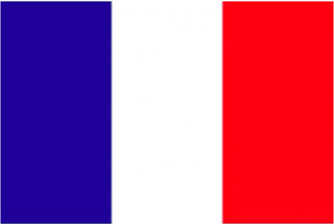
Proprietà delle squadre /3
PARIS ST GERMAIN
Di proprietà della Qatar Sports Investments, fondata dal figlio dell'emiro ed erede al trono del Qatar, Sheikh Tamim Bin Hamad Al Thani,
BAYERN MONACO
I campioni tedeschi e vincitori della Champions League 2020 sono posseduti al 75% dai loro tifosi, con resto a il marchio di abbigliamento sportivo Adidas, la casa automobilistica Audi e l'assicuratore Allianz

